Slide 1
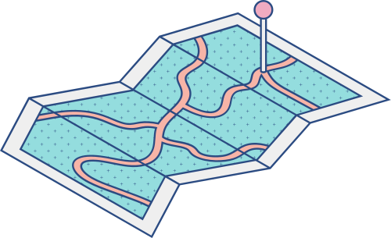
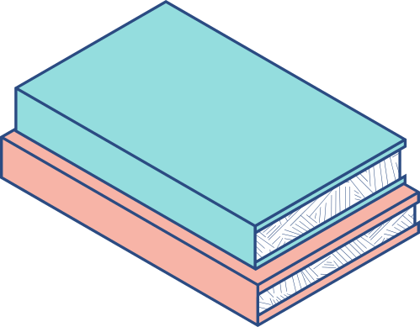




PRESENTASI SINGKAT
Logika dan Algoritma
Raihan Malano arrasyid 3123600019
Muhammad rafi rizaldi 3123600001
Fransiska elsa dina mareta 3123600006
Rifki alaudin 3123600007
Muhammad felda hibatullah 3123600023

Slide 2

Apa itu Algoritma?
sekumpulan instruksi atau langkah-langkah yang dituliskan secara sistematis dan digunakan untuk menyelesaikan masalah / persoalan logika dan matematika dengan bantuan komputer

Slide 3
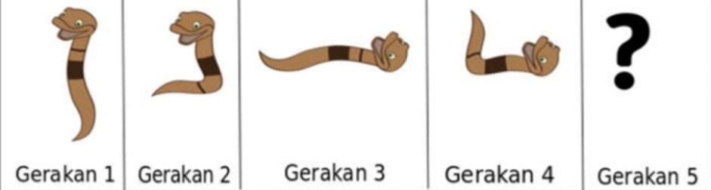
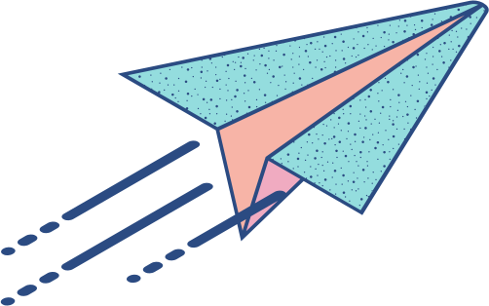
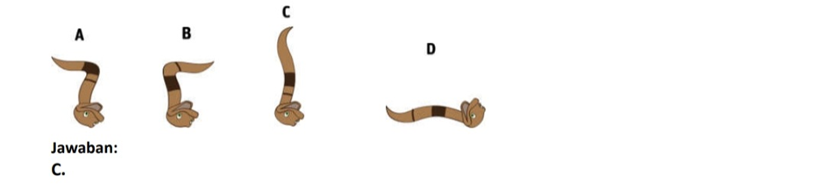
Contoh soal Algoritma Beginner 1
Santi si ular berdansa
Dengan memperhatikan pola gerakan si Santi, gambar yang mana yang cocok untuk gerakan ke lima?

Slide 4
Penjelasan
A, B & D tidak mungkin benar karena tidak mengikuti pola:
☆Dalam gambar, ekor ular berubah posisi di setiap langkah tarian, dia akan lurus atau bengkok setelah yang lain.
☆Garis hitam kecil berputar di atas atau di bawah garis hitam lebar.
☆Pada setiap langkah berikutnya, ular berputar (90 derajat) searah jarum jam

Slide 5

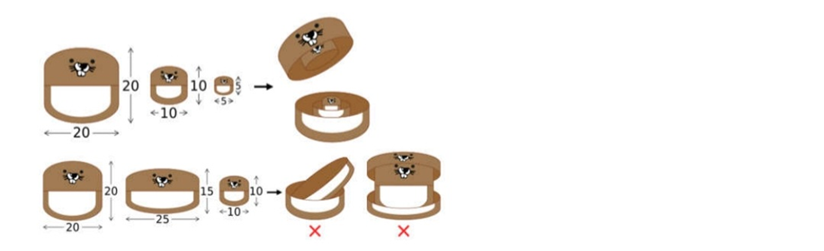
Contoh soal Algoritma Beginner 2
SEBUAH BONEKA BERSARANG ADALAH SEKUMPULAN BONEKA KAYU, DIMANA SATU BONEKA DAPAT DIMASUKKAN KE DALAM BONEKA LAINNYA. SETIAP BONEKA DAPAT DIBUKA TUTUPNYA, UNTUK MELIHAT BONEKA LEBIH KECIL (UKURAN TINGGI DAN LEBARNYA) YANG ADA DI DALAMNYA.

Slide 6
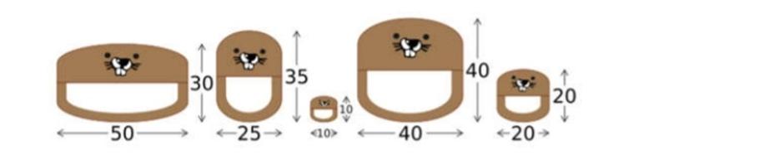
Berikut ini adalah semua boneka yang dipunyai Emili. Dia ingin menyusun boneka-boneka sehingga dapat dimasukkan menjadi satu, sebanyak-banyaknya.
Pertanyaan: Berapa buah boneka dapat disusun oleh Emili? Isikan sebuah bilangan bulat.

Slide 7
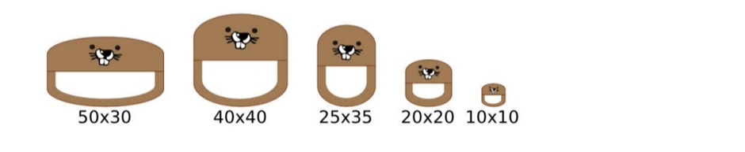
Jawaban yang benar adalah: 4.
Menurut pertanyaan ini, setiap boneka dalam jawaban harus memiliki lebar dan tinggi yang lebih kecil dari yang lainnya. Jika kita pertama-tama menyortir boneka berdasarkan lebarnya dalam urutan besar ke kecil, maka kita dapat memastikan boneka yang dapat dimasukkan secara bersarang.
Berikutnya, kita harus memilih sebanyak mungkin boneka, dari boneka yang sudah terurut lebarnya dan dijejer pula terurut tingginya. Ingatlah bahwa boneka yang dipilih harus memiliki urutan dari yang paling tinggi ke yang paling pendek.

Slide 8
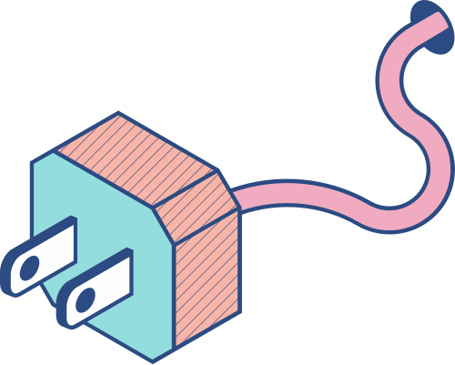
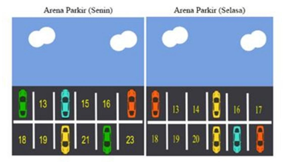
Contoh soal Algoritma itermediate 1
Terdapat 12 tempat untuk parkir mobil di area parkir. Setiap tempat diberi nomor. Gambar di bawah ini menunjukkan kondisi area parkir pada hari Senin dan pada hari Selasa. Berapa banyak tempat parkir yang tidak pernah terisi mobil pada hari Senin maupun hari Selasa?

Slide 9
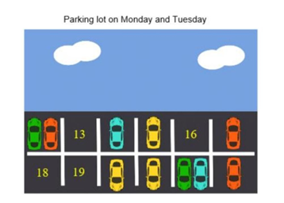
Jawaban yang tepat adalah 4.
Kita dapat melihat tempat mana yang dipakai dengan menempatkan mobil-mobil dari kedua hari di arena parkir secara bersamaan.

Slide 10
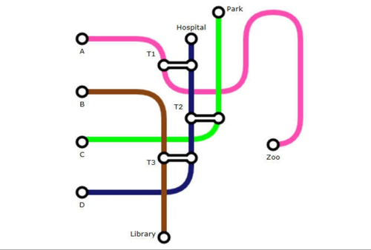
Contoh soal Algoritma itermediate 2
Di kota Bebras, ada 4 jalur kereta api dimulai dari stasiun ( ) A, B, C, and D.
Ada juga 3 stasiun transit ( ) T1, T2, dan T3 yang memungkinkan penumpang pindah jalur. Bebras Jojo akan pergi ke Zoo. Ia berganti kereta hanya sekali saja. Dari stasiun pemberangkatan mana ia berangkat?
Pilihan Jawaban:
A. A
B. B
C. C
D. D

Slide 11

A. Tidak diperlukan transfer jika John mulai di Jalur A.
B. Diperlukan 2 transfer (T3 lalu T1) jika Jojo memulai pada Jalur B.
C. Diperlukan 2 transfer (T2 lalu T1) jika Jojo memulai pada Jalur C.
D. Hanya 1 transfer (T1) yang diperlukan jika Jojo mulai di Jalur D.

Slide 12
Contoh soal Algoritma Advanced 1
1. Bob Bekerja di stasiun Pusat Kota, dan jam kerja dimulai pukul 8:00. Bob akan didenda jika datang terlambat. Untuk setiap 15 menit terlambat, ia harus membayar denda sebesar Rp. 10.000,-. Misalnya jika ia tiba sebelum pukul 8:15 maka ia tidak didenda. Jika ia datang pukul 8:20 maka ia akan didenda Rp. 10.000,-. Pagi ini, Bob ketiduran dan tiba di stasiun keberangkatan pukul 8:08.
Tabel berikut menunjukkan tabel keberangkatan berbagai kereta menuju Stasiun Pusat Kota dan harga tiketnya:

Slide 13
Kereta | Jadwal | Waktu tempuh ke stasiun Pusat | Harga tiket
Biasa | Mulai Pk. 6:00 Setiap 05 menit | 40 menit | Rp. 5000,-
Wira-Wiri | Mulai pk 6:00 Setiap 10 menit | 30 menit | Rp 10.000,-
Cepat | Mulai Pk 7:00 Setiap 15 menit | 20 menit | Rp 15.000,-
Ekspres | Mulai Pk 7:00 Setiap 20 menit | 12 menit | Rp 20.000,-

Slide 14
Tantangan: kereta mana yang harus diambil Bob agar walaupun terlambat, pengeluarannya tetap paling “murah”?
Jawaban :
A. Wira-Wiri
B. Biasa
C. Cepat
D. Ekspres

Slide 15
Wira-wiri menjadi paling hemat, karena :
• Jalur biasa
Jika Bob mengambil jalur biasa, maka dia akan tiba di kantor pada pukul 08:50, sehingga Bob akan dikenakan denda keterlambatan sebesar Rp 30.000 dan uang tiket kereta sebesar Rp 5.000. Jadi, bob akan mengeluarkan uang sebesar Rp. 35.000.
• Jalur wira-wiri
Jika bob mengambil jalu wira-wiri, maka dia akan tiba di kantor pada pukul 06:40, sehingga Bob akan dikenakan denda keterlambatan sebesar Rp 20.000 dan uang kereta sebesar Rp 10.000. Jadi, bob akan mengeluarkan uang sebesar Rp 30.000.
• Jalur cepat
Jika Bob mengambil jalur cepat, maka dia akan tiba di kantor pada pukul 08:35, sehingga Bob akan dikenakan denda keterlambatan sebesar Rp 20.000 dan uang kereta sebesar Rp 15.000. Jadi Bob akan mengeluarkan uang sebesar Rp 35.000
• Jalur ekspres
Jika Bob mengambil jalur ekspres, maka dia akan tiba di kantor pada pukul 08:32, sehingga bob akan dikenakan denda keterlambatan sebesar Rp 20.000 dan uang kereta sebesar Rp 20.000. Jadi, Bob akan mengeluarkan uang sebesar 40.000.

Slide 16
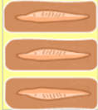
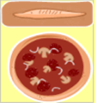
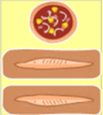
Contoh soal Algoritma Advanced 2
Di kedai pizza Pizzeria Biberia, terdapat sebuah oven yang kecil sehingga hanya dapat digunakan untuk memanggang beberapa roti dan pizza dalam satu saat.
Oven hanya dapat menampung sejumlah kombinasi roti dan pizza pada satu saat, sebagai berikut: Tiga Roti
Satu roti dan satu pizza besar Satu pizza kecil dan dua roti

Slide 17
Pizza kecil | 10 menit
Pizza besar | 15 menit
Roti | 20 menit
Tantangan:
Ada sebuah pesanan yang terdiri dari satu pizza kecil, dua pizza besar, dan empat roti. Berapa waktu minimum (menit) yang diperlukan sampai semua pesanan selesai dipanggang (selang waktu penggantian roti/pizza matang dengan yang baru dianggap nol)? Jawaban diisi dengan bilangan bulat.

Slide 18
Jawaban
Jawaban yang benar adalah 50.
Terdapat beberapa solusi optimal. Kunci untuk menemukan jawabannya adalah memperhatikan bahwa dua roti dan satu pizza kecil secara berurutan memerlukan waktu yang sama dengan dua pizza besar dan satu paket yang terdiri dari dua roti secara berurutan. Keduanya memerlukan waktu 50 menit sehingga baik ruang oven maupun waktu digunakan secara maksimal, sehingga tidak ada solusi yang lebih cepat. Solusi tersebut adalah solusi yang optimal, karena oven selalu terpakai secara maksimal.

Slide 19
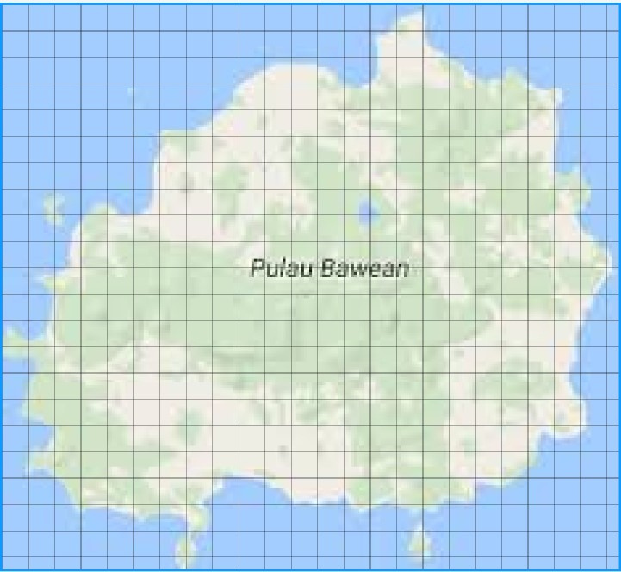
Caranya adalah hitung ada berapa kotak yang mencakup lebih dari setengah kotak pada peta kemudian kalikan skala
diketahui bahwa jumlah kotak yang mencakup lebih dari setengah kotak pada gambar adalah 268
= 268 x 73511347600
Luas sebenarnya adalah
= 197 . 10^10 cm^2
= 197 km^2
Skala 1 : 73511347600 cm^2

